Slide 1

ESTUDO METÓDICO
O EVANGELHO SEGUNDO O ESPIRITISMO
PRODÍGIOS DOS
FALSOS PROFETAS
INSTRUÇÕES DOS ESPÍRITOS
OS FALSOS PROFETAS
JEREMIAS E OS
FALSOS PROFETAS
CAP. XXI
HAVERÁ FALSOS CRISTOS E
FALSOS PROFETAS

Slide 2
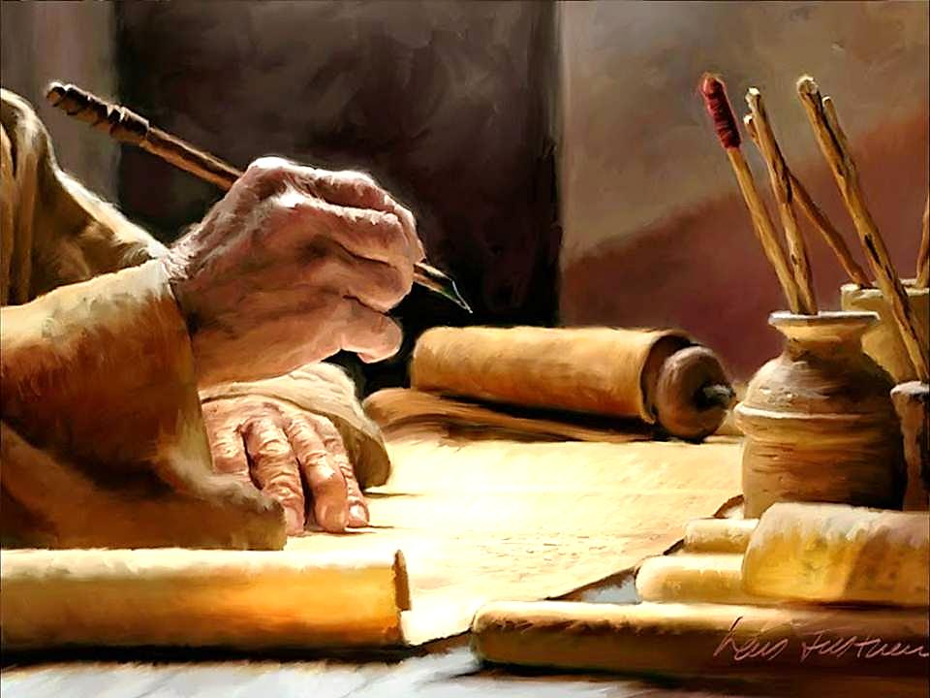
ANTES DE CRISTO
PALAVRAS DE JEREMIAS
(646 a.C.)
NÃO ESCUTEIS AS PALAVRAS DOS PROFETAS
QUE VOS ENGANAM. ELES PUBLICAM AS
VISÕES DE SEUS CORAÇÕES E NÃO O QUE
APRENDERAM DA BOCA DO SENHOR.

Slide 3
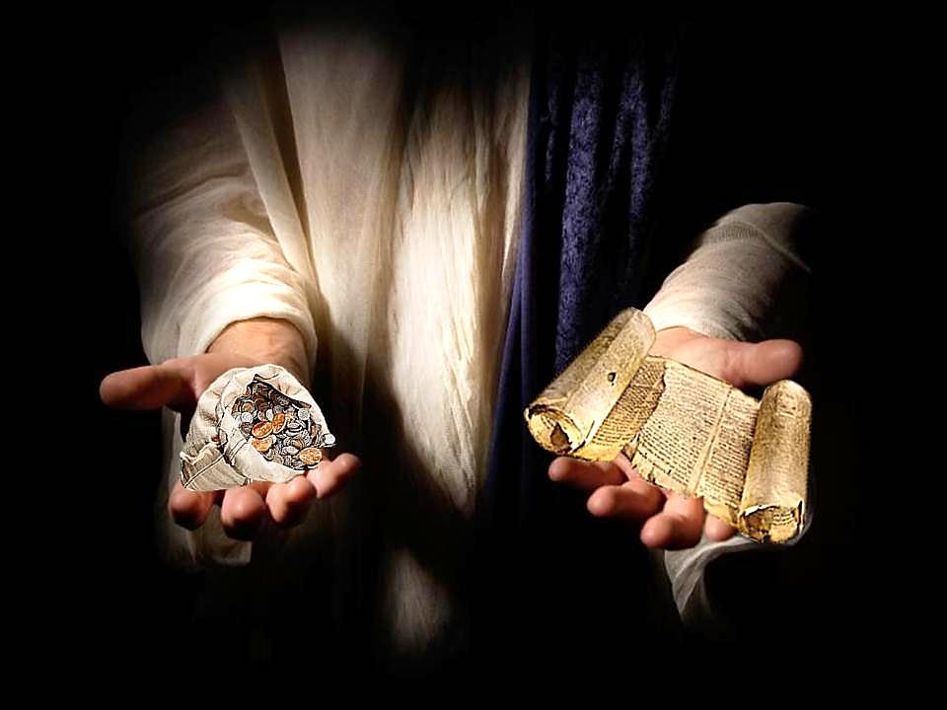
COMENTÁRIO DE LUOZ
ESPÍRITO PROTETOR
JÁ NAQUELA ÉPOCA OS CHARLATÃES E
OS EXALTADOS ABUSAVAM DO DOM DA
PROFECIA E O EXPLORAVAM.
ABUSAVAM DA FÉ SIMPLES E QUASE CEGA
DO POVO, PREDIZENDO, POR DINHEIRO,
COISAS BOAS E AGRADÁVEIS.

Slide 4
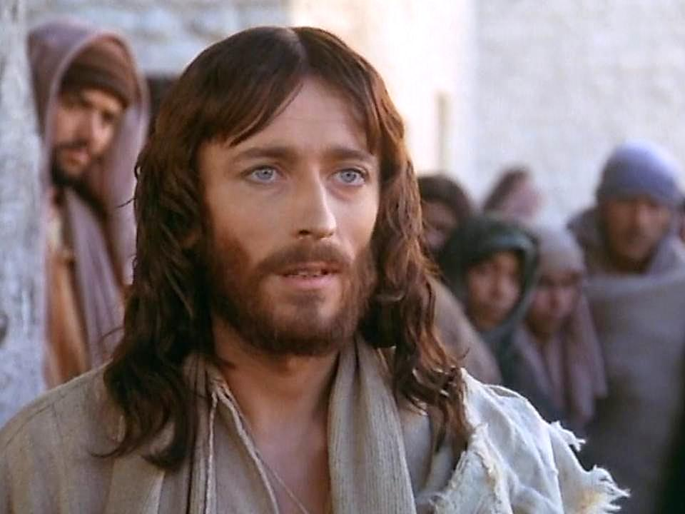
PRODÍGIOS DOS FALSOS PROFETAS
(MATEUS, 24:4-5; MARCOS, 13:5-6)
“LEVANTAR-SE-ÃO FALSOS CRISTOS E FALSOS
PROFETAS, QUE FARÃO GRANDES PRODÍGIOS
E COISAS DE ESPANTAR, A PONTO DE
SEDUZIREM OS PRÓPRIOS ESCOLHIDOS.”

Slide 5

O VERDADEIRO SENTIDO DO TERMO “PRODÍGIO”
NA ACEPÇÃO TEOLÓGICA:
OS PRODÍGIOS E OS MILAGRES SÃO
FENÔMENOS EXCEPCIONAIS, FORA DAS
LEIS DA NATUREZA.

Slide 6
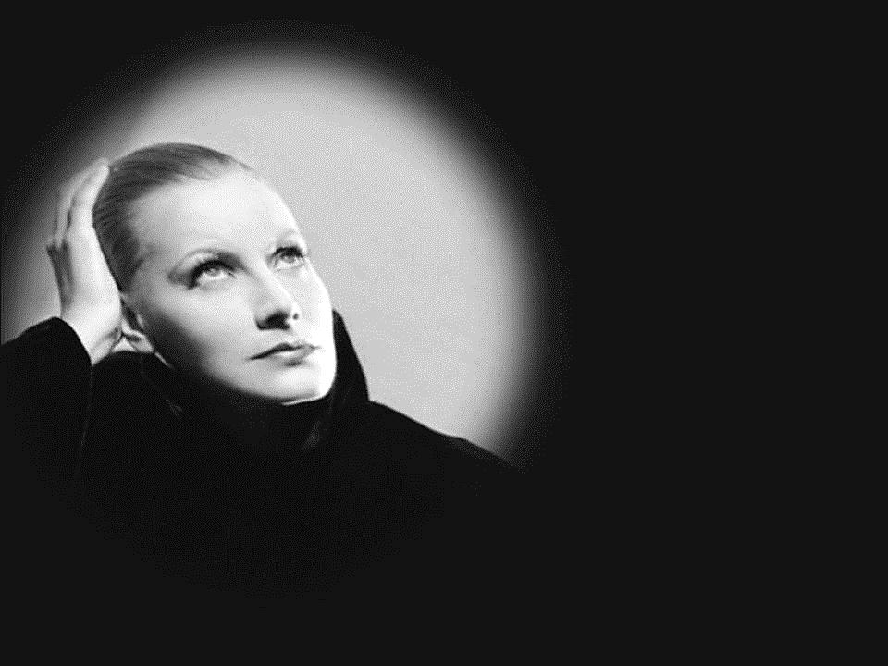
OS PRODÍGIOS E OS MILAGRES
EXISTEM?
NÃO!
ENCONTRADA A CAUSA, RECONHECE-SE
QUE O FENÔMENO NÃO É MAIS DO QUE APLICAÇÃO DE UMA LEI DA NATUREZA.
TODO FENÔMENO CUJA CAUSA É
DESCONHECIDA PASSA POR SOBRENATURAL, MARAVILHOSO E MIRACULOSO.

Slide 7
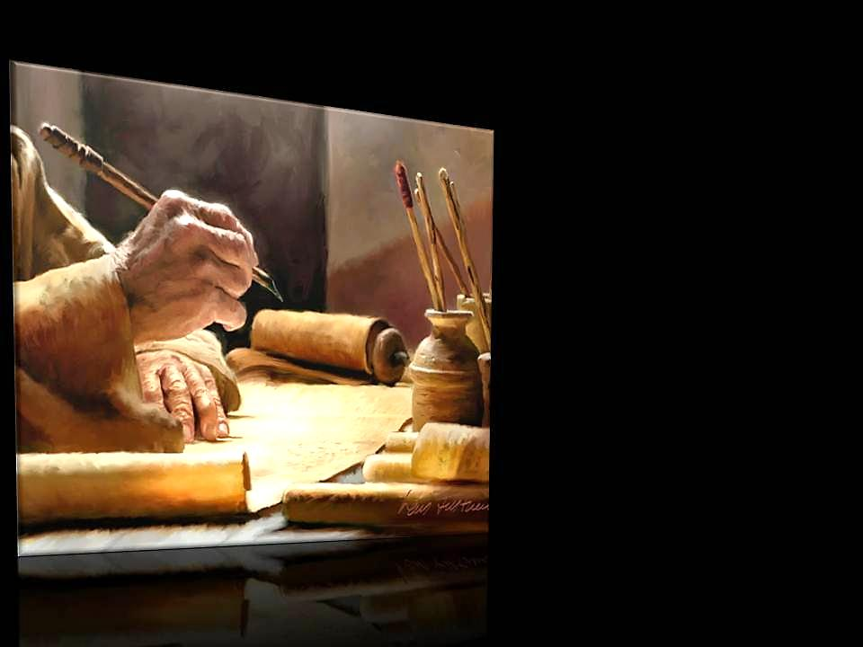
OS PRODÍGIOS DOS FALSOS PROFETAS TÊM ORIGEM:
NOS CONHECIMENTOS ADQUIRIDOS.
LEIS JÁ
CONHECIDAS
PELA CIÊNCIA.
LEIS AINDA DESCONHECIDAS
PELA CIÊNCIA.
NAS FACULDADES
ORGÂNICAS.
ACESSÍVEIS AOS DIGNOS E AOS INDIGNOS.
SIMPLES APLICAÇÕES DAS LEIS DA NATUREZA.

Slide 8
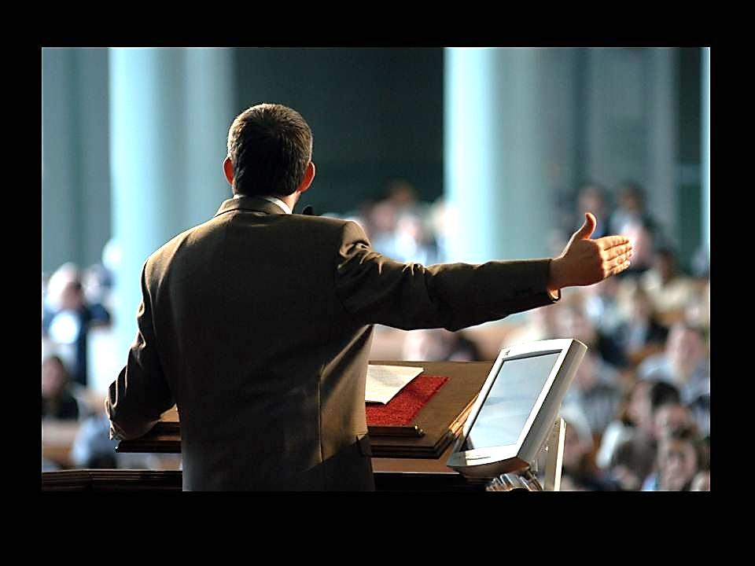
QUEM SÃO OS FALSOS PROFETAS?
SÃO AQUELES QUE EXPLORAM O CONHECIMENTO
E AS FACULDADES ORGÂNICAS ESPECIAIS QUE
POSSUEM EM PROVEITO DE SUAS AMBIÇÕES, DE
SEUS INTERESSES E DO SEU ANSEIO DE DOMINAÇÃO.
O BEM REALIZADO REVELA O GRAU DO ADIANTAMENTO MORAL, CARACTERIZANDO OS
QUE SÃO FALSOS OU VERDADEIROS PROFETAS.
APROVEITAM-SE DA BOA-FÉ DE PESSOAS QUE ACREDITAM SEREM ELES MISSIONÁRIOS DIVINOS.

Slide 9
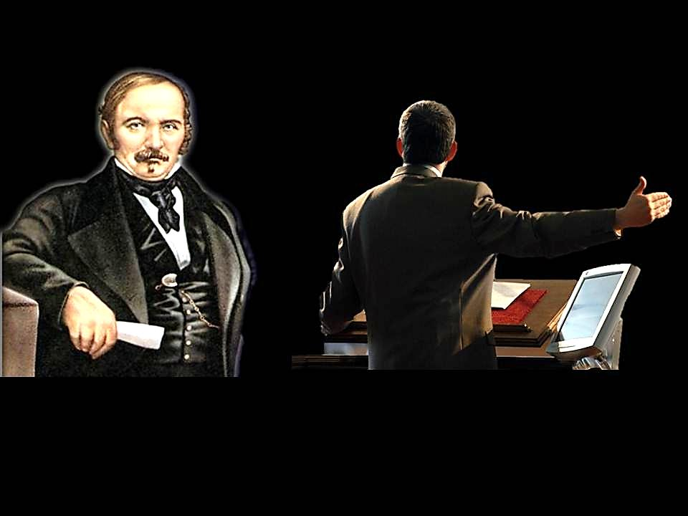
COMO NOS DEFENDER DOS FALSOS PROFETAS?
COM O CONHECIMENTO:
CONSEQUENTEMENTE:
DIMINUIRÁ O NÚMERO DELES À MEDIDA
QUE A HUMANIDADE SE ESCLARECE.
ANIQUILARÁ A FÉ CEGA.
ILUMINARÁ A MENTE HUMANA.

Slide 10
REFLEXÕES
IDEALIZAR UM OBJETIVO PARA CONTEÚDO.
COMENTAR A IDEIA DE COMPREENSÃO MAIS DIFÍCIL.
EXPOR A IDEIA QUE LHE CAUSOU MAIOR IMPACTO.
PROPOR APLICAÇÕES PRÁTICAS DO TEMA ESTUDADO.

